Slide 1
Las Desigualdades Sociales en España
Carmen García
Noviembre 2012

Slide 2
Objetivos
Comprender el grado de discriminación de estos dos grupos sociales en España:
La mujer
Los inmigrantes

Slide 3
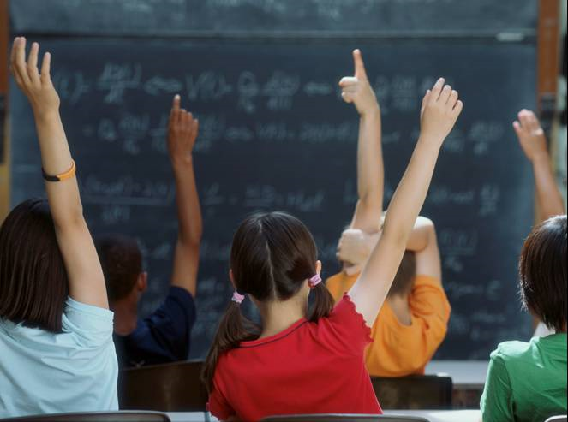
Participación

Slide 4
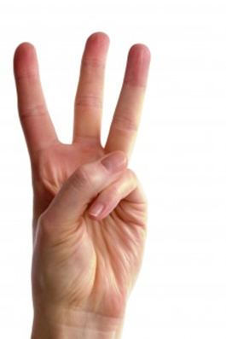


Slide 5
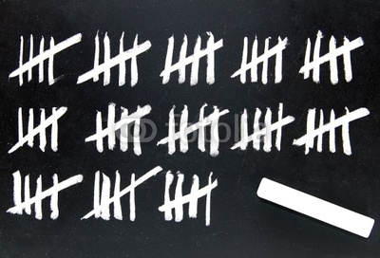

Slide 6
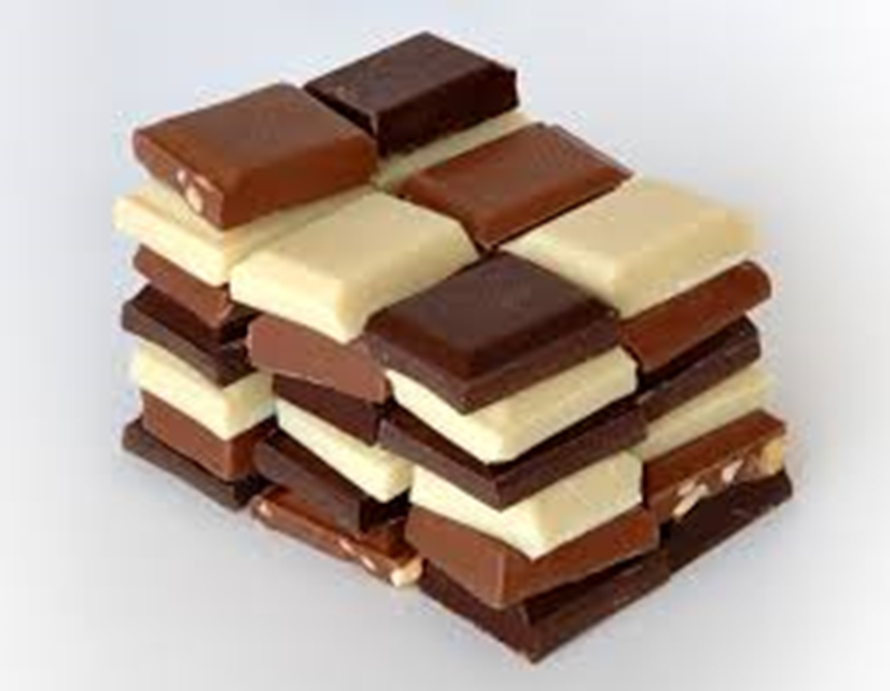

Slide 7
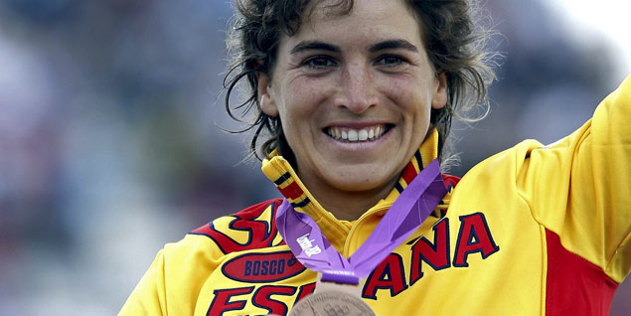
La mujer en España

Slide 8
Verdad o Mentira
Hay más mujeres que hombres en paro en España

Slide 9
Paro femenino
Ahora están desempleadas 2,4 millones de mujeres y 2,8 millones de hombres
“Ellas afrontan mejor el hecho de quedarse sin empleo si tienen un flotador económico en la pareja. En cambio, los varones llevan peor esa misma situación, porque la cultura imperante les hace sentirse fracasados”
El País, 7 marzo 2012

Slide 10
La crisis económica y sus efectos en el paro femenino
Al principio, la crisis afectó a la construcción principalmente: profesión principalmente masculina
La crisis ahora está afectando a los sectores con más presencia femenina: educación, sanidad, administración pública y actividades científicas.

Slide 11
Paro: antes y después de la crisis
Justo antes de la crisis, en el 2007, el paro masculino era de 6,1% y el femenino del 10,5%
6 años después, 22,4% para ellas y 23,3% para ellos.
El país, 7 marzo 2012

Slide 12
Salarios
¿Qué diferencia hay entre lo que gana una mujer a lo que gana un hombre?
  El 34%
  El 22%
  El 16%
El País, 7 marzo 2012

Slide 13
Salarios
¿Qué diferencia hay entre lo que gana una mujer a lo que gana un hombre?
  El 34%
  el 22%
  El 16%
La desigualdad es mayor en los trabajos a tiempo parcial, donde el sueldo por hora femenino supone el 76% del masculino
El País, 7 marzo 2012

Slide 14
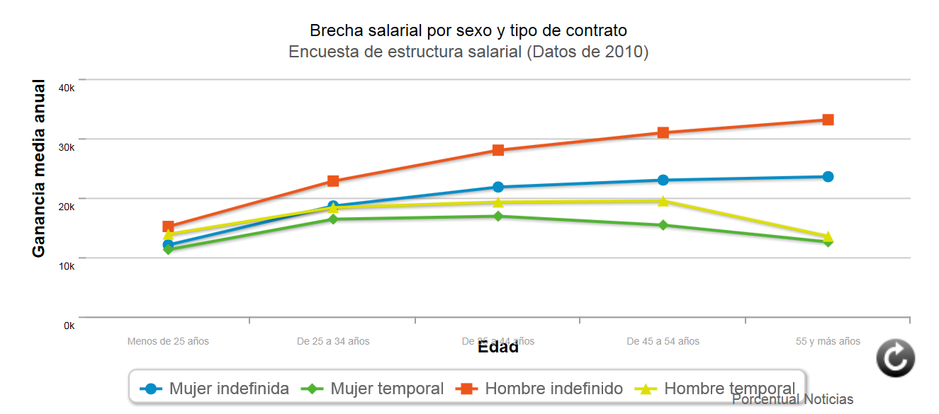

Slide 15

Mujeres en el trabajo: cargos de responsabilidad
Mayor presencia de mujeres en los puestos intermedios o inferiores
¿En qué porcentaje ocupan cargos ejecutivos?
  16%
  19%
  10%
El País, 1 nov 2013

Slide 16
Mujeres en el trabajo: cargos de responsabilidad
Mayor presencia de las mujeres en los puestos intermedios o inferiores
¿En qué porcentaje ocupan cargos ejecutivos?
  16%
  19%
  10%
El País, 1 nov 2013

Slide 17
Mujeres en el trabajo: cargos de responsabilidad
Mayor presencia de las mujeres en los puestos intermedios o inferiores
¿En qué porcentaje ocupan cargos ejecutivos?
  16%
  19%
  10%
¿y cargos directivos?
  5%,
  3%
  10%
El País, 1 Nov 2013

Slide 18
Mujeres en el trabajo: cargos de responsabilidad
Mayor presencia de las mujeres en los puestos intermedios o inferiores
¿En qué porcentaje ocupan cargos ejecutivos?
  16%
  19%
  10%
¿y cargos directivos?
  5%,
  3%
  10%
El País, 1 Nov 2013

Slide 19
La mujer en altos cargos: economía
Sólo el 11,5 por ciento de los consejeros en las empresas que cotizan en el Ibex-35 son mujeres.
publico.es, 8/3/2012

Slide 20
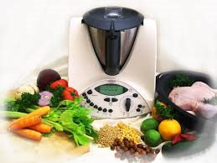
Video mujeres al poder

Slide 21
Preguntas sobre el video:
¿Qué les impide a las mujeres progresar en el mundo del trabajo?
¿Cuántas mujeres trabajan para la directora de Thermomix?
¿Por qué no escoge a hombres para los puestos importantes de su empresa?
http://www.rtve.es/noticias/20120307/mujeres-siempre-ganareis-menos-hombres/504965.shtml

Slide 22
Preguntas sobre el video:
¿Qué les impide a las mujeres progresar en el mundo del trabajo?
1. un techo de cristal
2. un techo invisible
3. un techo de prejuicios

Slide 23
Preguntas sobre el video:
¿Qué les impide a las mujeres progresar en el mundo del trabajo?
1. un techo de cristal
2. un techo invisible
3. un techo de prejuicios

Slide 24
Preguntas sobre el video:
¿Cuántas mujeres trabajan para la empresa Thermomix?
1. 7000
2. 6500
3. 7600

Slide 25
Preguntas sobre el video:
¿Cuántas mujeres trabajan para la empresa Thermomix?
1. 7000
2. 6500
3. 7600

Slide 26
Preguntas sobre el video:
¿Por qué no escoge a hombres para los puestos importantes de su empresa?
1. no los tiene a mano
2. las mujeres son mas trabajadoras
3. los hombres quieren un sueldo mas alto

Slide 27
Preguntas sobre el video:
¿Por qué no escoge a hombres para los puestos importantes de su empresa?
1. no los tiene a mano
2. las mujeres son mas trabajadoras
3. los hombres quieren un sueldo más alto

Slide 28
La mujer en la política
De los trece ministros del Gobierno, ¿Cuántos son mujeres?
  2
  3
  4
publioc.es, 8/3/2012

Slide 29
La mujer en la política
De los trece ministros del Gobierno, ¿Cuántos son mujeres?
  2
  3
  4
publico.es, 8/3/2012

Slide 30
La mujer en la política
De los diecisiete presidentes autonómicos y dos de las ciudades autonómicas de Ceuta y Melilla, ¿Cuántos son mujeres?
  2
  3
  4
publico.es, 8/3/2012

Slide 31
La mujer en la política
De los diecisiete presidentes autonómicos y dos de las ciudades autonómicas de Ceuta y Melilla, ¿Cuántos son mujeres?
  2
  3
  4
publico.es, 8/3/2012

Slide 32
La mujer en la política
Los presidentes del Congreso y del Senado son TODOS hombres.
publico.es, 8/3/2012

Slide 33
Contraste con Noruega
50% del Gobierno actual son mujeres
44% de consejeras en las empresas cotizadas
El País, 1 nov 2013

Slide 34

Tareas domésticas
¿Cuánto tiempo dedican las mujeres a las tareas domésticas y a la familia al día?
  Cuatro horas y media
  Tres horas y media
  Dos horas y media
El País, 7 marzo 2012

Slide 35
Tareas domésticas
¿Cuánto tiempo dedican las mujeres a las tareas domésticas y a la familia al día?
  Cuatro horas y media
  Tres horas y media
  Dos horas y media
El País, 7 marzo 2012

Slide 36
Tareas domésticas
¿Cuánto tiempo dedican las mujeres a las tareas domésticas y a la familia al día?
  Cuatro horas y media
  Tres horas y media
  Dos horas y media
¿Y los hombres?
  Una hora y media
  Dos horas y media
  Dos horas
El País, 7 marzo 2012

Slide 37
Tareas domésticas
¿Cuánto tiempo dedican las mujeres a las tareas domésticas y a la familia al día?
  Cuatro horas y media
  Tres horas y media
  Dos horas y media
¿Y los hombres?
  Una hora y media
  Dos horas y media
  Dos horas
El País, 7 marzo 2012

Slide 38
“Ellas han sabido ver más oportunidad en la crisis que los hombres”
El autoempleo, una opción popular
En el 2008, ellas eran las responsables del 20% de las microempresas que se creaban, desde esa fecha hasta 2011 los son en un 31%.
les proporciona empleo que es difícil de encontrar y les da flexibilidad laboral que deja hueco para otras tareas: la casa, los hijos, los mayores…
El País, 7 marzo 2012

Slide 39
Violencia de género
Un grave problema, suele ocurrir cuando la mujer le pide el divorcio o la separación al hombre
41 mujeres y cinco niños han muerto por violencia de género en lo que va de año
El País, 29 Oct 2013

Slide 40
Violencia de género: campañas
http://www.youtube.com/watch?v=TUiUzRE8LQs

Slide 41
Esperanza….
Desde 2008, las denuncias por violencia machista han descendido un 9,2%
El País, 29 Oct 2013

Slide 42
La mujer en la Educación
En las pruebas de acceso a la universidad, las mujeres son mayoría y, además, consiguen más aprobados: 55,7 por ciento por 44,3 por ciento.
El 54,1 por ciento de los estudiantes universitarios son mujeres y su presencia es mayoritaria en todas las ramas, excepto en las técnicas.
El rendimiento de las mujeres en los títulos de máster supera en diez puntos porcentuales al de los hombres: el 71,4 por ciento frente al 61,8 por ciento.
El 61,1 por ciento de los lectores de tesis doctorales con menos de 34 años son mujeres.
A pesar de estas cifras, las mujeres sólo representan el 16,8 por ciento del total de catedráticos de universidad.
publico.es, 8/3/2012

Slide 43
En resumen, la cosa esta difícil para las mujeres
Mucho desempleo
Peores trabajos
Peor pagadas
Más obligaciones en casa
Sufren maltratos
El País, 7 marzo 2012

Slide 44
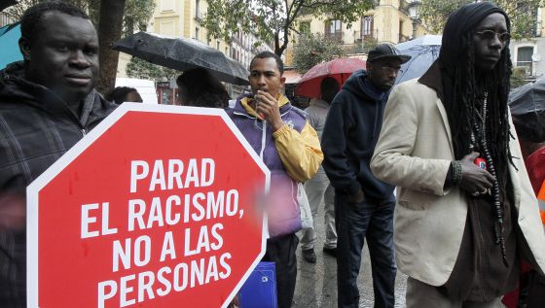
Segundo grupo maltratado
Los inmigrantes

Slide 45
inmigración
En España residen actualmente 6,5 millones de extranjeros. Ordenados de acuerdo a su número:
Iberoamérica
Europa Occidental
Europa del Este
África del Norte
África subsahariana
Extremo Oriente
Subcontinente indio
América del Norte
Medio Oriente
Oceanía
El País, 3 oct 2013

Slide 46
Inmigración, España
España ocupa el puesto número ocho en el ranking de países con mayor número de inmigrantes internacionales
En España, independientemente de su estatus, pueden acceder a servicios públicos como la atención médica o la educación.
El País , 12 diciembre 2012

Slide 47

Verdad o mentira
España tiene un porcentaje más alto de inmigrantes que Alemania

Slide 48
Mentira
España tiene un 12%, Alemania un 9%
El País, 6 feb 2010

Slide 49
Proyección de la población de España a corto plazo 2011-2021
El Instituto Nacional de Estadística (INE), ha dado la alarma, si se mantienen las tendencias actuales, la población española se reduciría hasta los 45,6 millones en 10 años (ahora tenemos casi 48 millones), pero ¿por qué?
El País, 12 diciembre 2012

Slide 50
Proyección de la población de España a corto plazo 2011-2021
El Instituto Nacional de Estadística (INE), ha dado la alarma, si se mantienen las tendencias actuales, la población española se reduciría hasta los 45,6 millones en 10 años (ahora tenemos casi 48 millones), pero ¿por qué?
El País, 12 diciembre 2012

Slide 51
Proyección de la población de España a corto plazo 2011-2021
18,1% menos nacimientos
9,7% más muertes
Habrá 450.000 inmigrantes nuevos, pero…
…compensados por 580.850 personas que se van del país.
El País , 12 diciembre 2012

Slide 52
Aceptación de razas
Los extranjeros mejor aceptados: ecuatorianos, colombianos, bolivianos, peruanos y argentinos (es decir los que vienen de Sudamérica)
Los extranjeros peor aceptados: los rumanos, paquistaníes, marroquíes y chinos
El País, Abril 2012

Slide 53
Racismo, un fenómeno relativamente reciente
Cada vez son más los inmigrantes de origen peor aceptado (de África sobre todo)
Los sudamericanos han dejado de emigrar masivamente a nuestro país a causa de la crisis.

Slide 54
Africanos
El número de resi­dentes legales africanos en España está en la actualidad en torno a los 200.000, posi­blemente con otros 100.000 residentes indocumentados.
Una vez que adquie­ren la legalidad, los trabajadores traen a sus familias, como es de esperar. Los inmigrantes africa­nos, se reproducen a un ritmo superior al doble de la media española.
El País, 25 nov 2011

Slide 55
Videos contra el racismo
http://www.youtube.com/watch?v=cFmkUCQcKkM
http://www.youtube.com/watch?v=Zl8W6ddWfM8 (rap)

Slide 56
El español: Lengua racista
Trabajar como un negro
Poner mucho esfuerzo en su trabajo
Es un trabajo de chinos
Ser algo muy laborioso
Dejarse engañar como un chino
Ser muy inocente
Ir hecho un gitano
No estar muy limpio
Pasar más hambre que un negrito de África
No estar bien alimentado

Slide 57
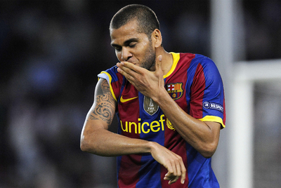
Racismo en el fútbol
Daniel Alves, futbolista de la selección brasileña y del Barcelona dijo en una entrevista: "Convivo con el racismo (en) todos los partidos, Los aficionados me insultan y me llaman mono, pero no me siento ofendido”

Slide 58
Video racismo en el fútbol
http://www.youtube.com/watch?v=lY6kD0aY5ZU

Slide 59

Multas
No es extraño escuchar gritos de mono desde las gradas de cualquier estadio, incluso episodios peores como lanzar plátanos y cacahuetes.
La multa, al club, suele ser de
  601 euros
  950 euros
  2000 euros
El País , abril 2013

Slide 60
Multas
No es extraño escuchar gritos de mono desde las gradas de cualquier estadio, incluso episodios peores como lanzar bananas y cacahuetes.
La multa, al club, suele ser de
  601 euros
  950 euros
  2000 euros
El País, abril 2013

Slide 61
Los gitanos: los eternos segregados
El 33% de los gitanos residen en infraviviendas y que el 50% de los españoles encuestados aseguran que "no sienten simpatía" por el pueblo gitano.
El País 13 mayo 2009

Slide 62
Distancia social de los jóvenes en aumento
Un 34% de los jóvenes españoles de 15 a 29 años no quiere tener como vecino a un exdelincuente
Al 21% no les gustaría tener cerca a un exdrogadicto
El 16% prefiere no cruzarse en la calle con un musulmán.
En todos los casos, la discriminación es cinco puntos mayor que en el 2004. Los datos pertenecen al Informe de la Juventud 2012
El País, 3 oct 2013

Slide 63

Segregación social
Los inmigrantes suelen vivir en guetos en las grandes ciudades.
Las escuelas sufren segregación a causa de esa distanciación social.
El País, 3 oct 2013

Slide 64
Cifras de racismo en los colegios
El Instituto Universitario Ortega y Gasset y la Universidad de Princeton han encuestado recientemente a 6.900 hijos de inmigrantes de 180 colegios, y menos de un 10% dijo haberse sentido discriminado.
El País, 3 oct 2013

Slide 65


Slide 66
Racistas sí, pero no violentos
Los movimientos xenófobos no han crecido de manera especialmente notable en España, a diferencia de lo sucedido en otros países europeos
El País, 3 oct 2013

Slide 67
Islamofobia
El islam es la segunda religión del país
1,3 millones de musulmanes residentes en España.
Hay miedo, inseguridad con respecto al islam
El País , abril 2013

Slide 68
Los musulmanes por regiones
Hay más musulmanes en el sur del país, a causa del clima y la situación geográfica

Slide 69
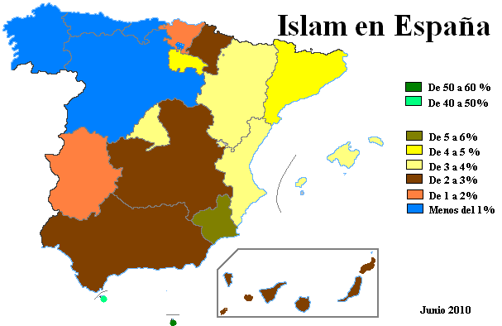

Slide 70
Integración
El 83% de los encuestados se considera acomodado a la sociedad de su lugar de residencia en España
El 86% dice no tener problemas para practicar su religión.
abril 2013 , el País

Slide 71
Más integración
Comparando la situación con la del resto de Europa o con Estados Unidos, los inmigrantes de religión musulmana consideran que es en España donde existe un menor grado de rechazo y recelo hacia sus creencias.
Un 75% opina que en España, musulmanes y cristianos se esfuerzan por entenderse y respetarse mutuamente y solo un 7% piensa lo contrario.
El País , agosto 2011

Slide 72
Percepción
El 80% piensa que les resulta mas difícil encontrar un trabajo que a los españoles
El 67% afirma que se les discrimina a la hora de alquilar una casa
Pero el 37% opina incluso que le resulta más fácil que a los españoles acceder a la sanidad
Julio 2009, el País

Slide 73
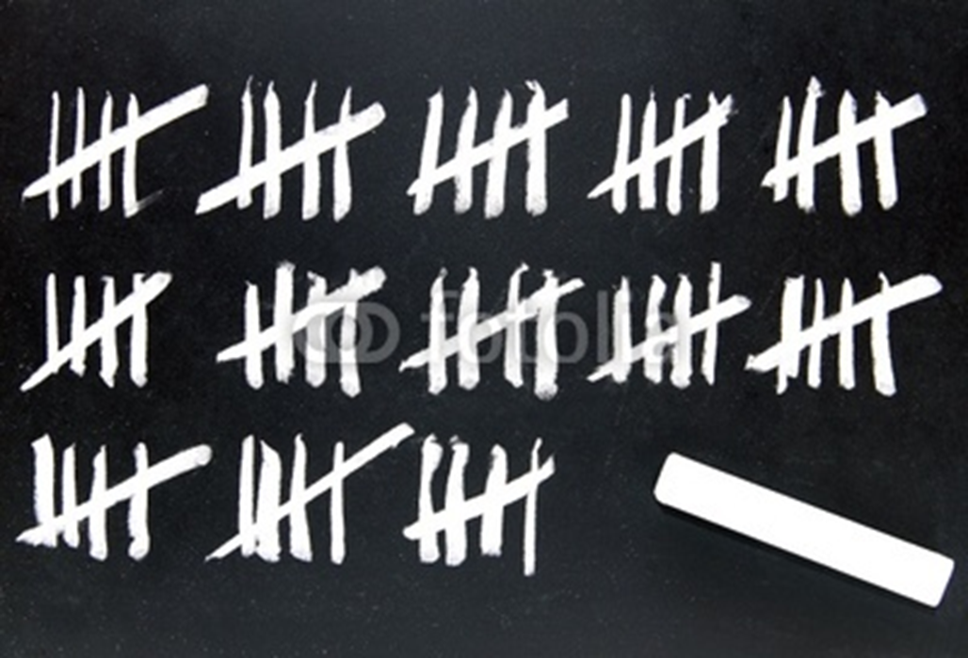

Slide 74
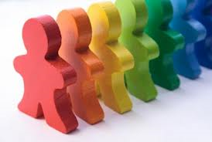
Para acabar…un quiz eliminatorio

Slide 75
1. ¿qué significa trabajar como un negro?
Trabajar muy duro/ trabajar mucho

Slide 76
2. ¿de qué continente son las razas mejor aceptadas por los españoles?
De sudamérica

Slide 77
3. ¿hay más mujeres o hombres en paro?
Más hombres

Slide 78
4. ¿Cuántas horas dedica la mujer a las tareas de la casa?
4 horas y media

Slide 79
5. ¿Qué puesto ocupa España en la lista de los diez países con más inmigrantes?
El número 8

Slide 80
6. ¿Cuántas ministras hay en el gobierno español?
4

Slide 81
7. ¿Qué tanto por ciento de mujeres ocupa un cargo ejecutivo?
16%

Slide 82
8. ¿Cuántas mujeres han muerto este año por violencia de género?
41

Slide 83
9. ¿Qué diferencia existe entre lo que gana un hombre y una mujer?
Un 22%

Slide 84
10. ¿Cuántos millones de musulmanes viven en España?
1.3 millones

Slide 85


Slide 86
Extensión: Información extra sobre la inmigración

Slide 87
Una opiniٴón interesante
Granada. "Todos somos racistas. Los negros con los blancos, los magrebíes con los negros, los blancos con los magrebíes. Y también los negros de un país con los negros de otro, y los magrebíes del Norte con los magrebíes del Sur. Todos. Es que la gente siempre teme lo que desconoce. Así es. Y si no aceptamos las cosas como son, nunca se va a resolver nada".
25 nov 2011, El País

Slide 88
Historia de un inmigrante
Albert Bitoden Yaka, camerunés, de 31 años de edad, habla español con un eco an­daluz. Hace cuatro años no hablaba nada. Lo aprendió durante los ocho meses que vivió en las calles de Melilla en 1996, dur­miendo a la intemperie. Con un dicciona­rio español-francés y leyendo ¡Hola! "y otras revistas del corazón", como él cuen­ta, que encontraba tiradas en los basure­ros de la ciudad. Albert habla también inglés. Y cuatro o cinco idiomas más. De los que se hablan en Nigeria, Costa de Marfil, Benin, Burkina Faso, Ghana, Mali: los países que atravesó, trabajando y ahorrando en cada uno de ellos para poder se­guir viaje, durante la odisea de cinco años que le condujo finalmente a España. Odi­sea que incluyó una expedición de un mes de Sur a Norte, de Mali a Marruecos, a través del Sáhara. A pie.
25 nov 2011, el País

Slide 89
Otra historia sin final feliz
Pero Habiba es una mujer amargada. No tanto por el trabajo, aunque es duro trabajar en el campo ocho horas al día. No tanto porque le exigen 30.000 pesetas men­suales por el alquiler del estrecho pisito donde vive. La amargura de Habiba parte del convencimiento de que vive en un país institucionalmente racista. Se separó de su marido malagueño cuando el hijo que tuvieron, Manolito, tenía menos de cuatro meses. Un juez le dio la custodia del bebé al padre. "Es un borracho que me aban­donó por la vecina, pero el juez dice que soy extranjera y no puedo criar un niño", dice Habiba. "Si fuese española, dudo mu­cho que le quitaran el niño", dice su abo­gada.
25 nov 2011, el País

